Slide 3
LA POLÍTICA EN LA ANTIGÜEDAD: civilización.
La política y su marco conceptual son productos de un momento singular provocado por
Un nuevo modo de pensar, surgido alrededor del siglo VI antes de Cristo, fundado en el libre examen e interrogación sobre el fundamento de las cosas.
Una nueva forma de relación entre los hombres que aparece a partir del siglo VIII a.C. y, cuya matriz de significancia se resume en la noción de polis.
Como resultado de ese entrecruzamiento se anunciaría el surgimiento de la política, que en concreto podemos sostener es la práctica social de la polis, que al tornarse consciente de sí misma anuncia –utilizando una significación hegeliana – la existencia y riqueza de su propio concepto.

Slide 4
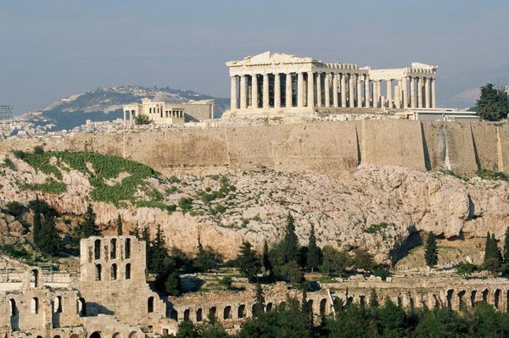

Slide 5
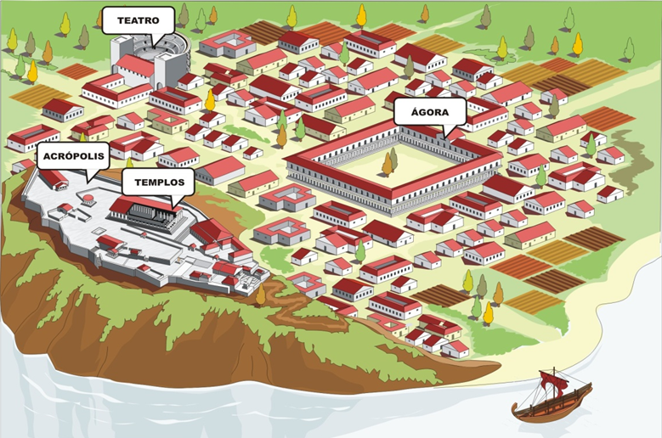
Es en la polis donde se constituye por primera vez el espacio público, en tanto sólo en éste ámbito los griegos han pensado lo ‘político’. La vida política toma forma de agón, es decir una disputa, oratoria, un combate codificado y sujeto a reglas cuyo teatro será el ágora, un nuevo espacio social que se configura junto con las transformaciones políticas y sociales.

Slide 6
PUNTOS DE DEBATE: no existe la privacidad
El campo de la política incluía temas como la ética, problemática fundamental que no escapará a ninguno de los grandes pensadores del Ática, junto con la educación, otro de los temas vitales del pensamiento griego. El terreno político pertenece para los griegos al terreno común, y abarca las actividades prácticas que deben ser compartidas, que ya no son más privilegio de uno. Hacer política es participar de la vida común, es la actividad social por excelencia, una obligación de cada ciudadano para con sí mismo y para con los demás. Renunciar a hacer política es renunciar a gobernarse, y por tanto, a ser libre.

Slide 7
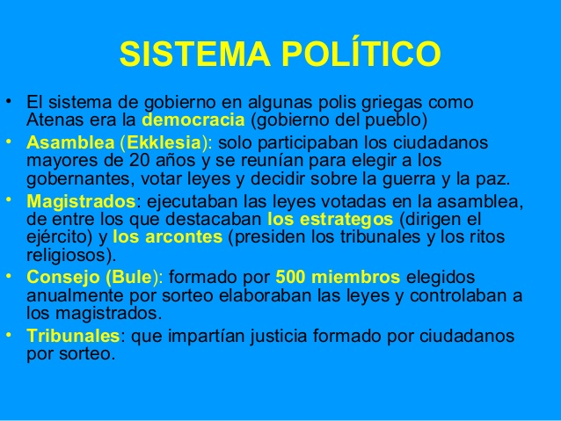
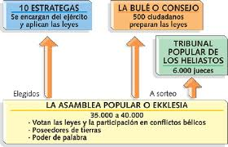

Slide 8
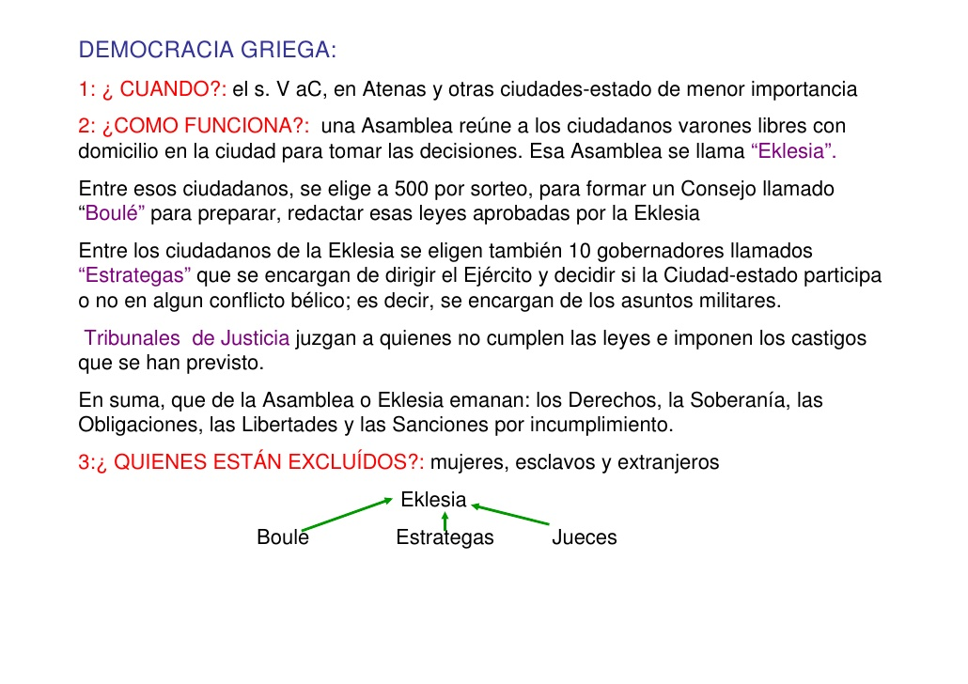

Slide 9
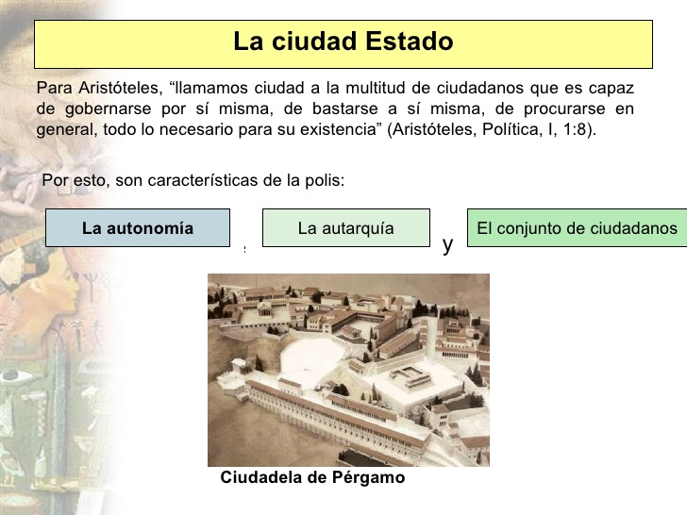

Slide 10
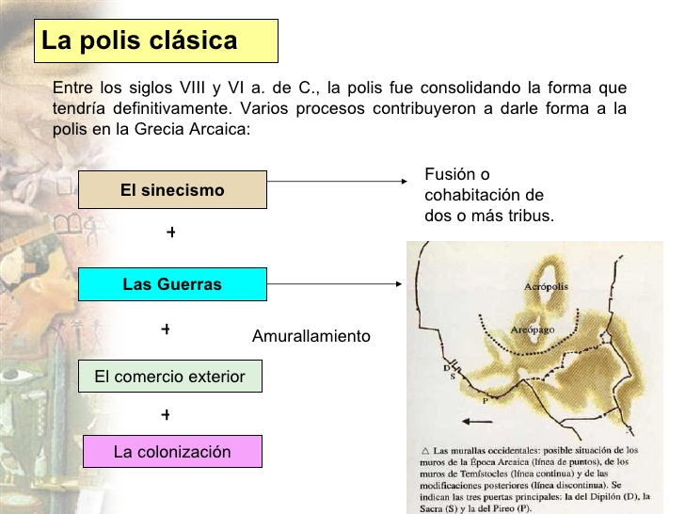

Slide 11
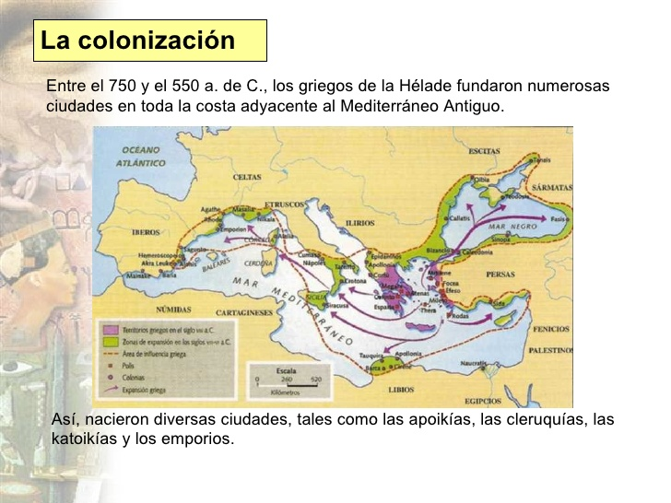

Slide 12
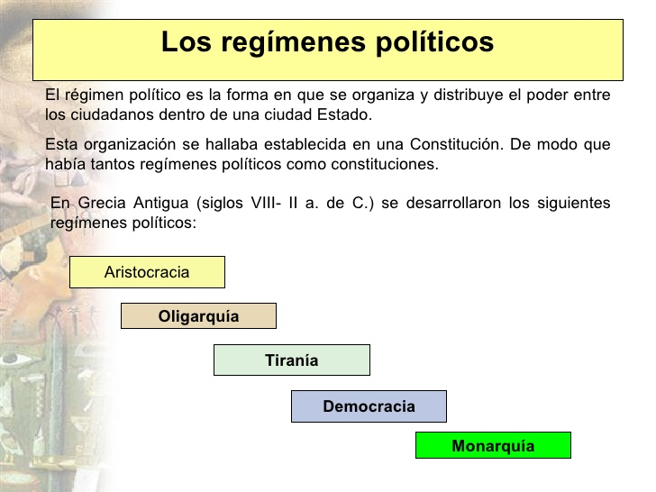

Slide 13
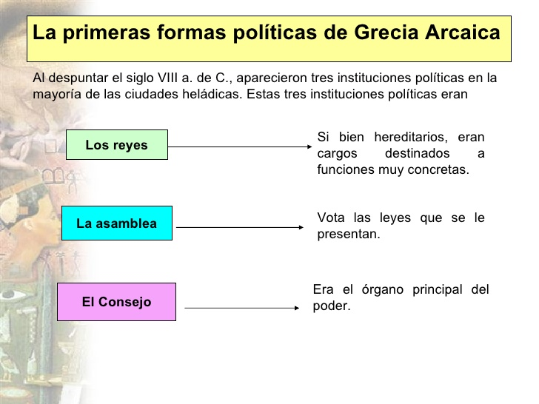

Slide 14
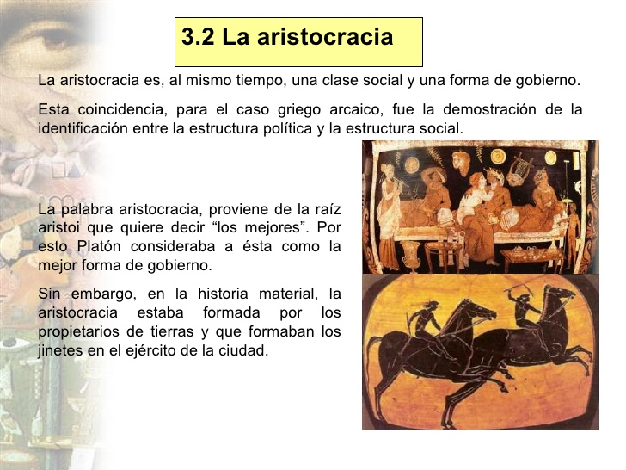

Slide 15
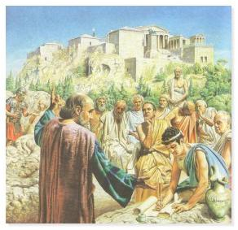
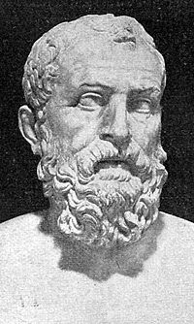
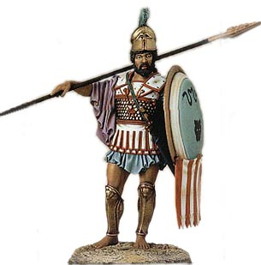
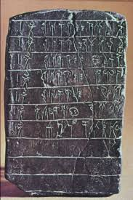
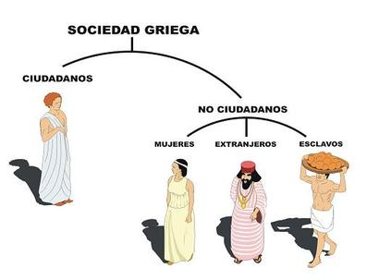
Época arcaica (siglos VIII a.C-VI a.C
Los reyes fueron perdiendo poder frente a la aristocracia.
Golpe de estado, aparecen primero la figura del legislador y después del Tirano.
Los desordenes de la época arcaica se organizó un sistema representativo. Participan los ciudadanos (20 años)

Slide 16
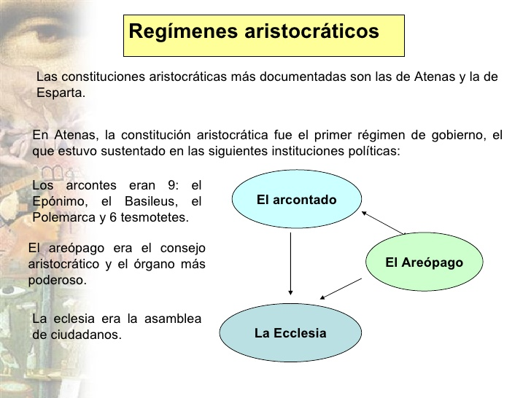

Slide 17
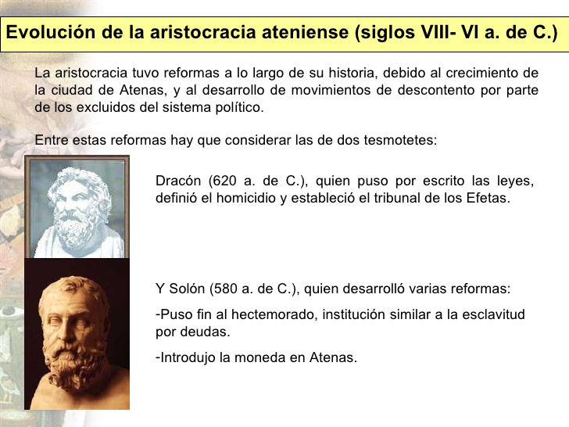

Slide 18
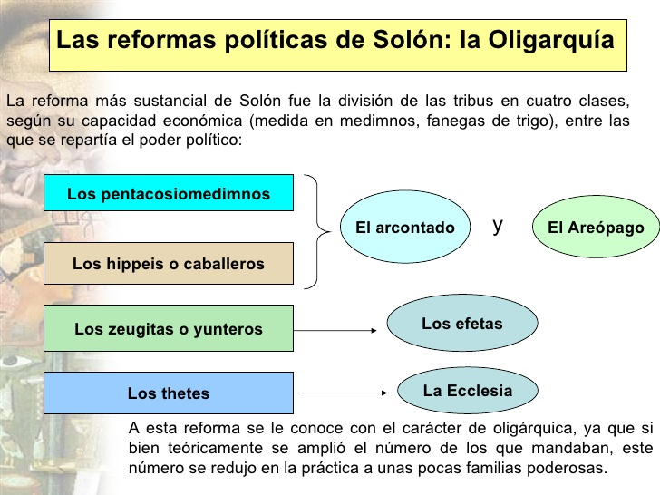

Slide 19
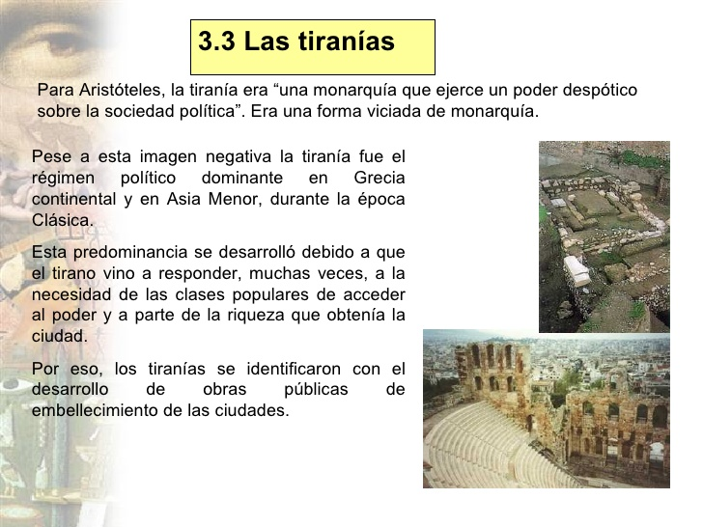

Slide 20
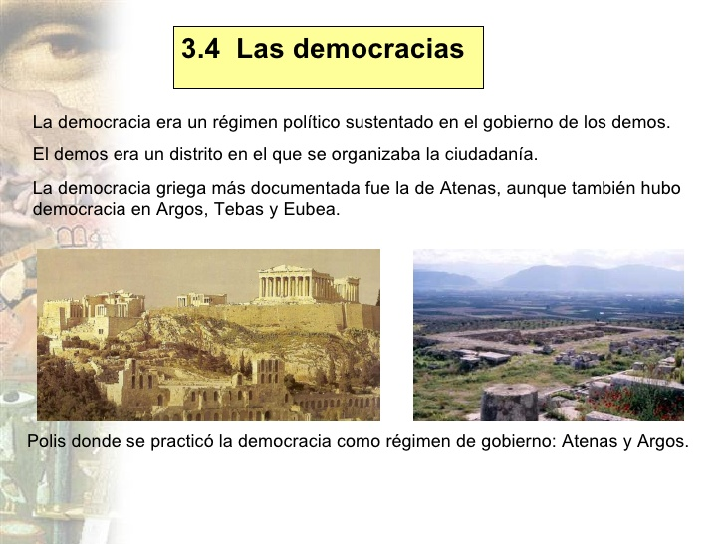

Slide 21
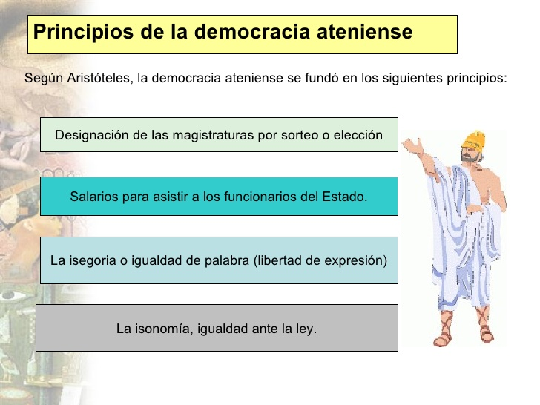

Slide 22
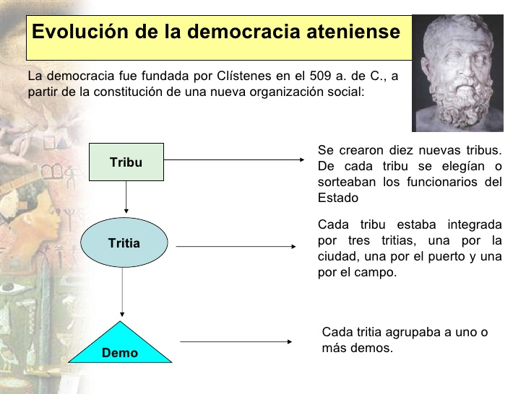

Slide 23
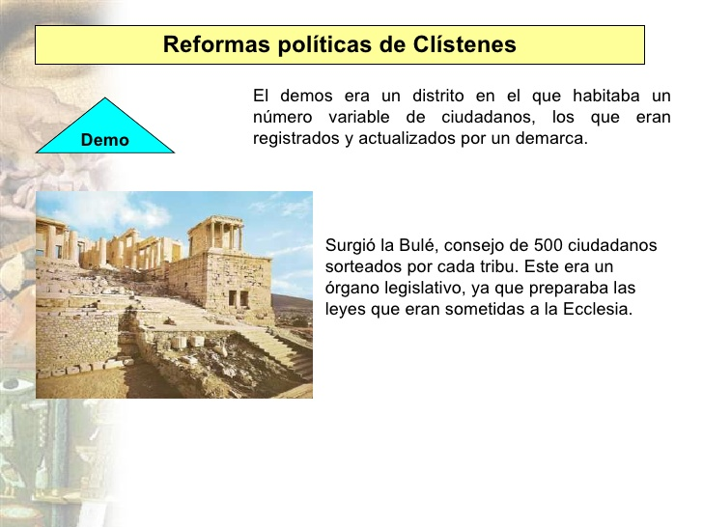

Slide 24
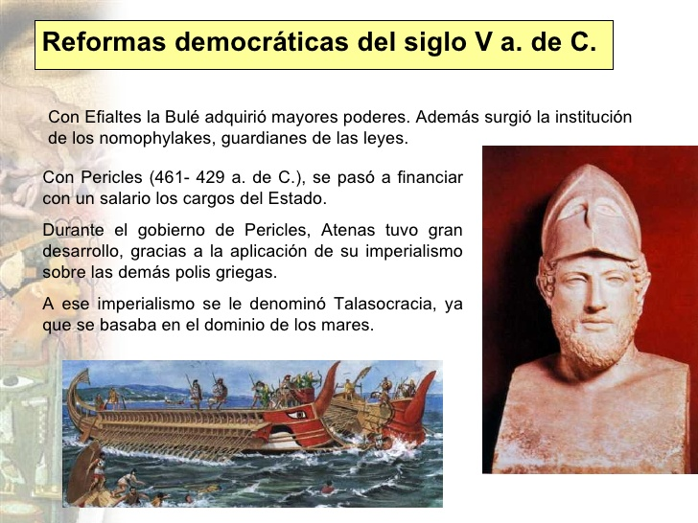

Slide 25
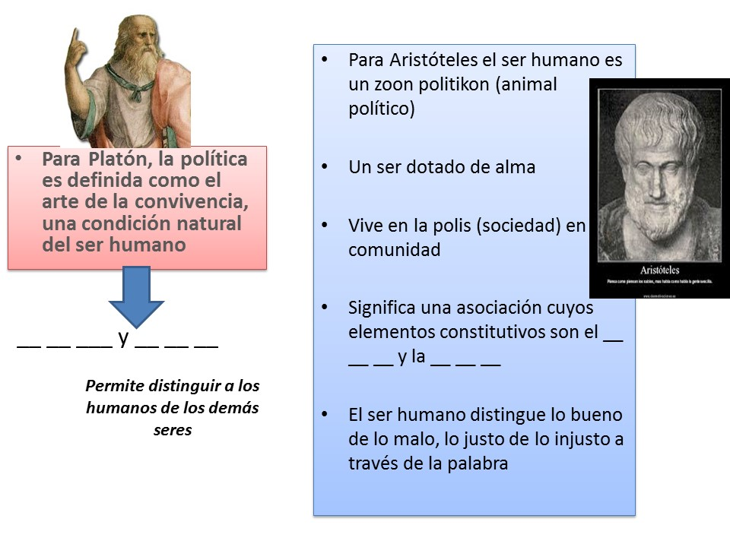

Slide 26
